Slide 1
소셜 로그인 (카카오톡/네이버) 구현 방법 예시.
발표자 : 4조(자전거앱 프로젝트) – 회원 정보 담당 – 조 해성.

Slide 2
진행 순서
개요
소셜 로그인 구현 전에 알아보기
작동 방식
구현 전 준비사항
API docs와 코드 설명
실제 작동 여부
질의응답 시간
Notes:
네이버 디벨로퍼 관련 참고 : https://breakthedays.tistory.com/263
카카오 디벨로퍼 관련 참고 : https://velog.io/@leejpsd/React-%EC%86%8C%EC%85%9C%EB%A1%9C%EA%B7%B8%EC%9D%B8-OAuth

Slide 3
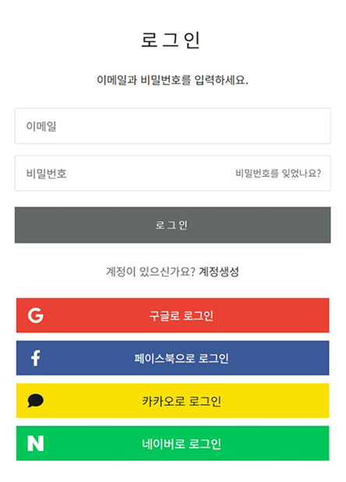

1. 개요
로그인 방법 1
로그인 방법 2
아이디/비밀번호 입력
일치하면 접속

Slide 4
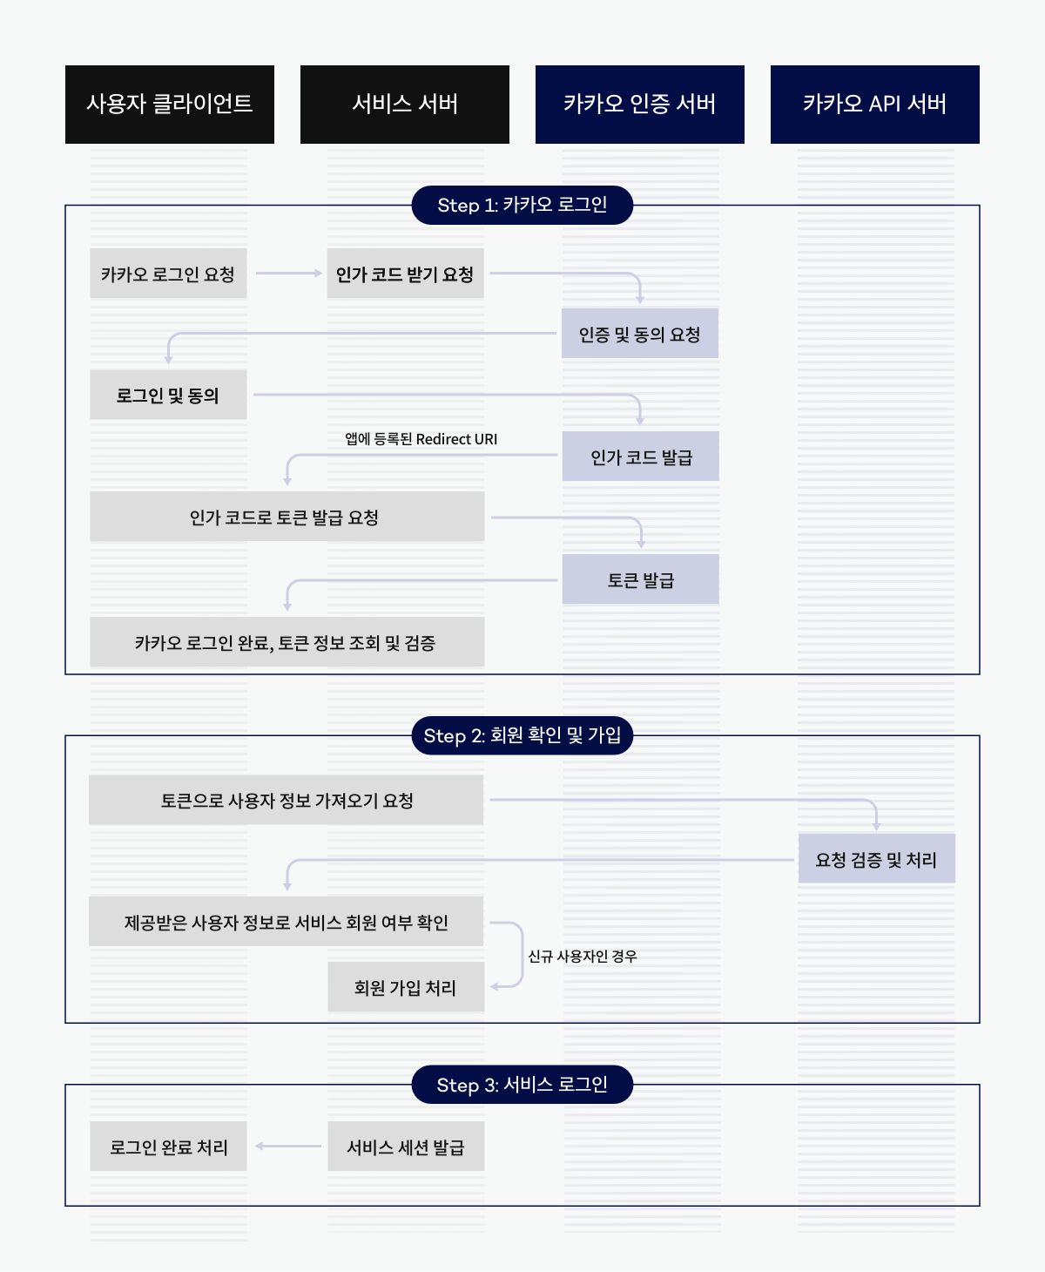
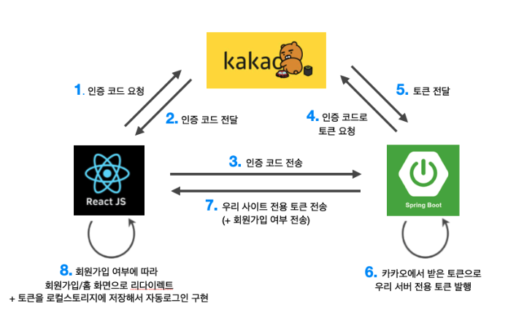
2. 소셜 로그인 구현 전에 알아보기
1) 작동 방식
우리의 목표

Slide 5
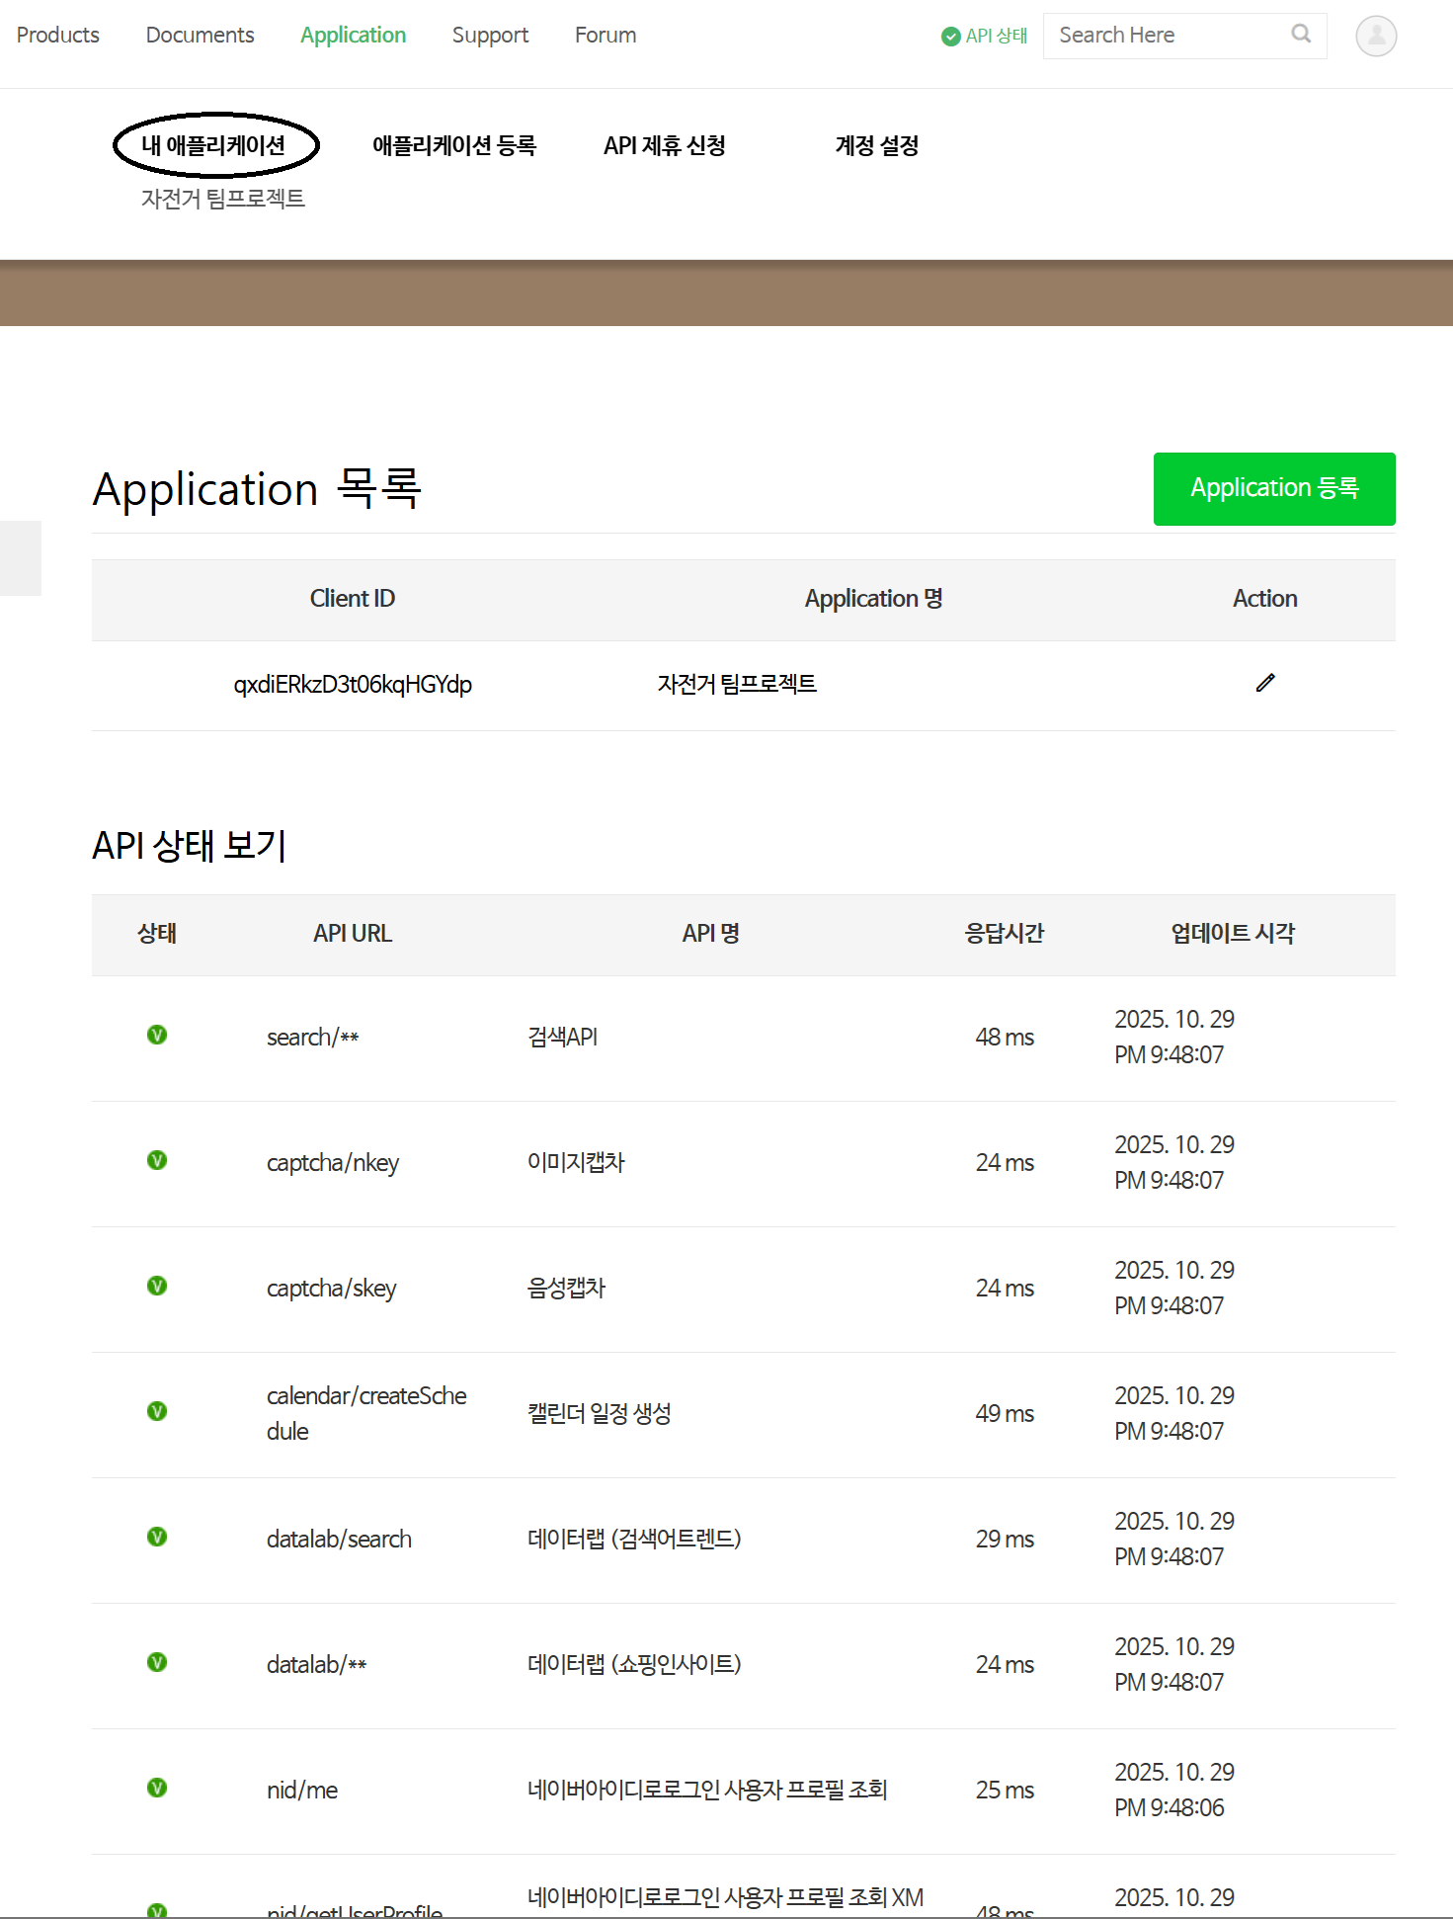
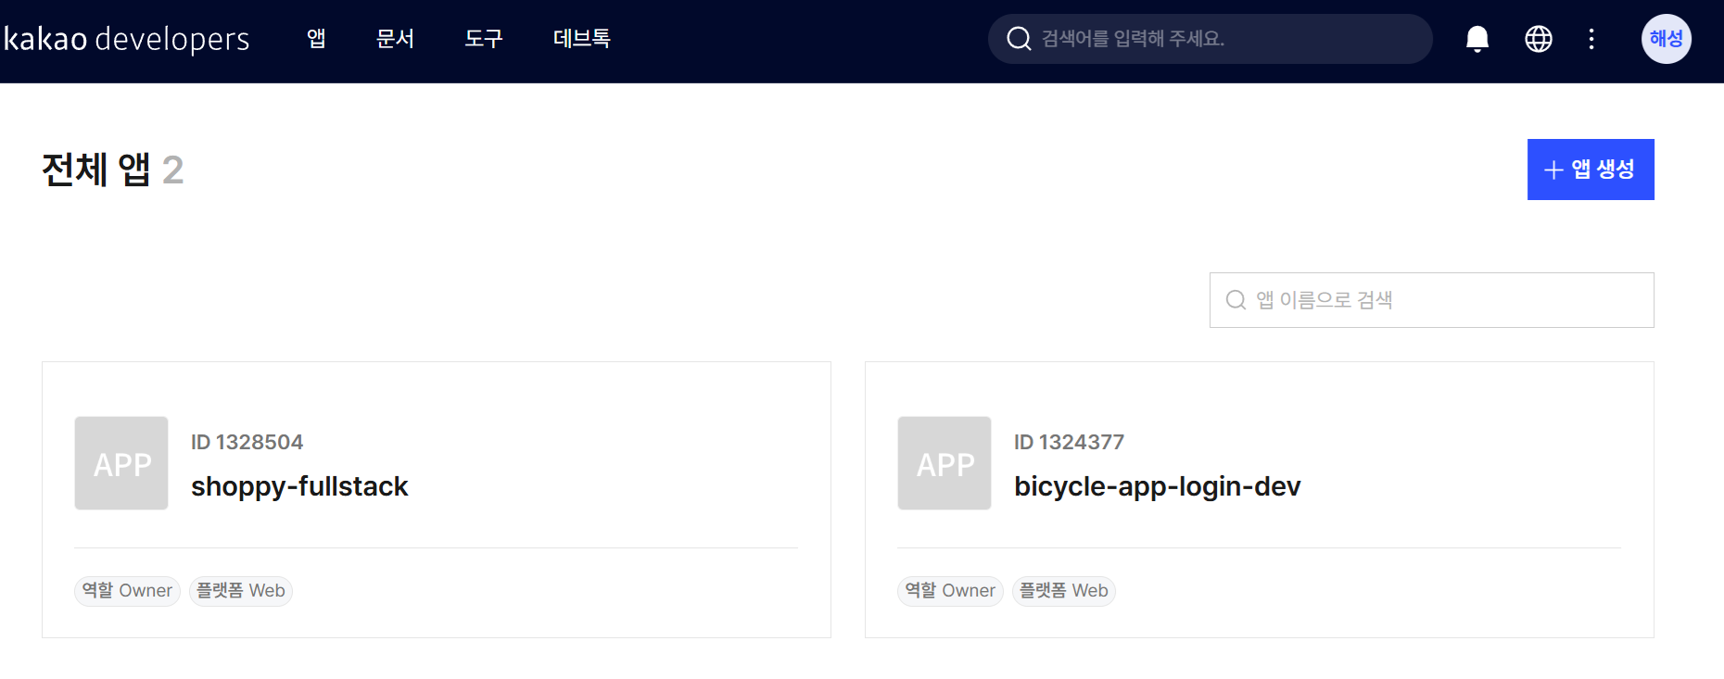
2. 소셜 로그인 구현 전에 알아보기
2) 구현 전 준비사항 – 플랫폼에 앱 등록하기
카카오톡 – 카카오 디밸로퍼 > 앱
네이버 – 네이버 디벨로퍼>내 애플리케이션

Slide 6
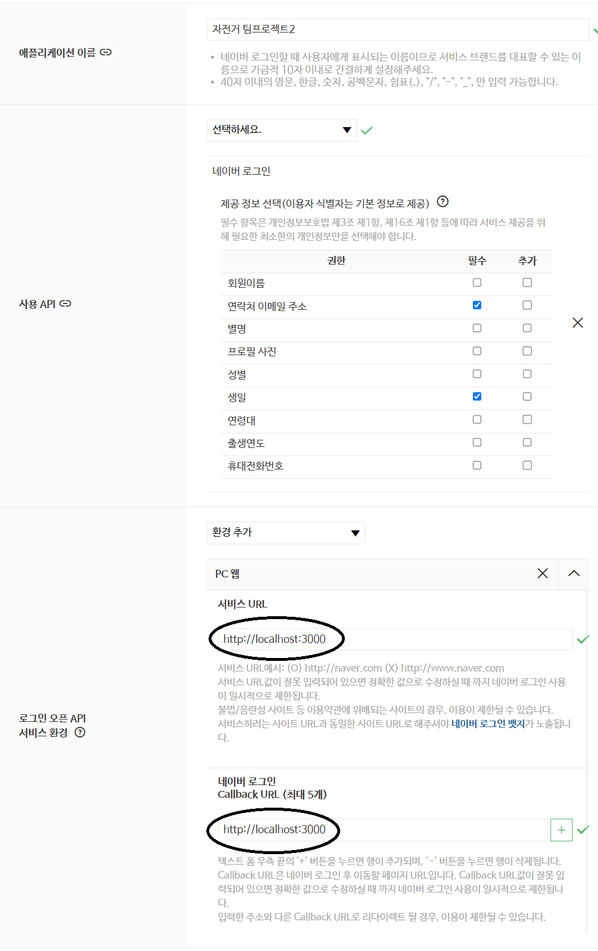
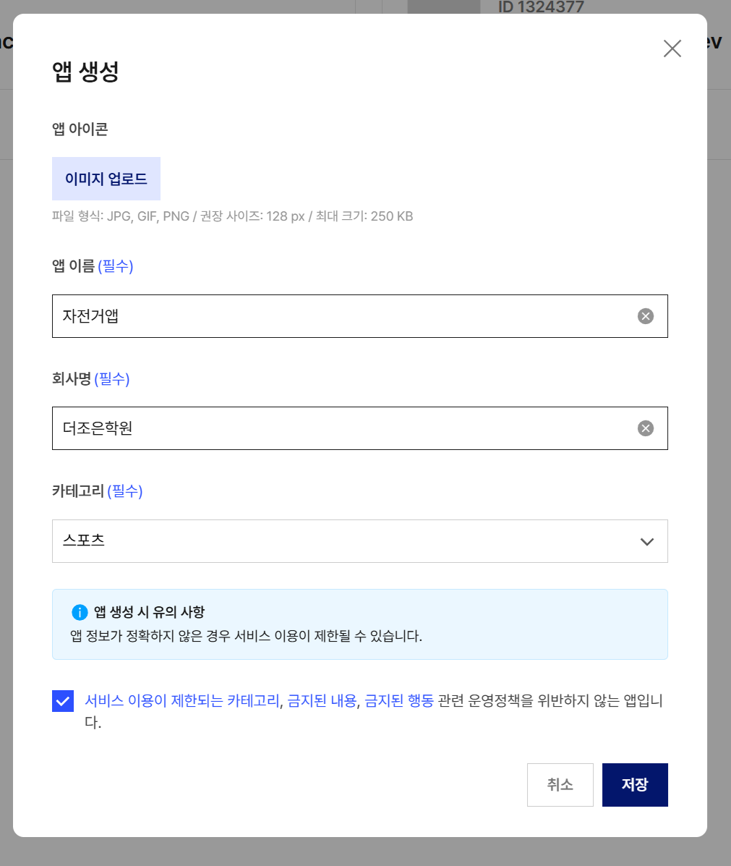
2. 소셜 로그인 구현 전에 알아보기
2) 구현 전 준비사항 – 플랫폼에 앱 등록하기
카카오톡 – 카카오 디밸로퍼 > 앱
네이버 – 앱 등록절차.

Slide 7
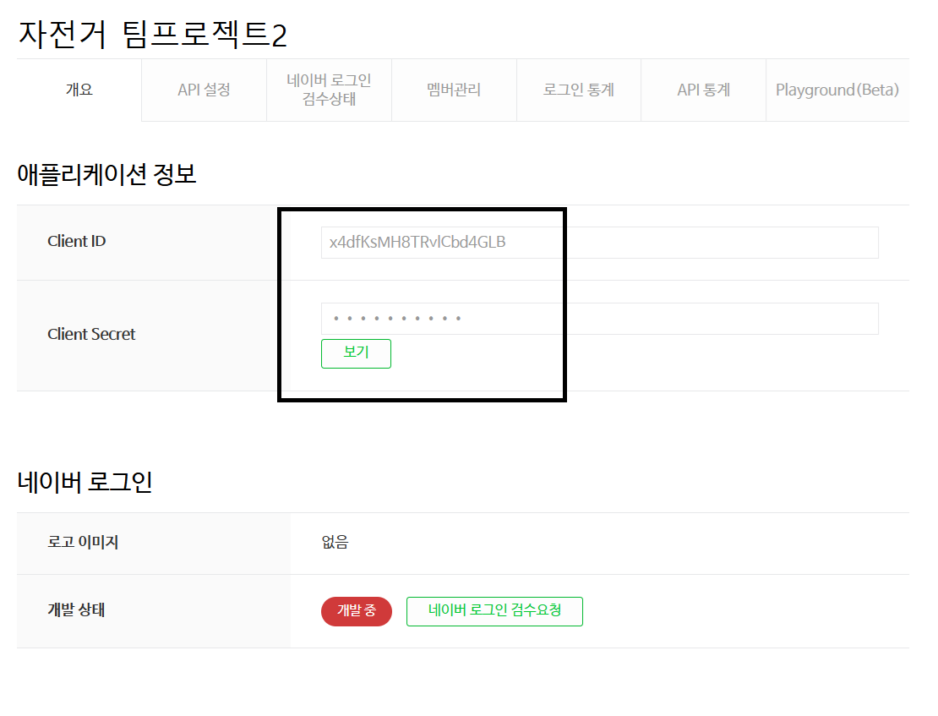
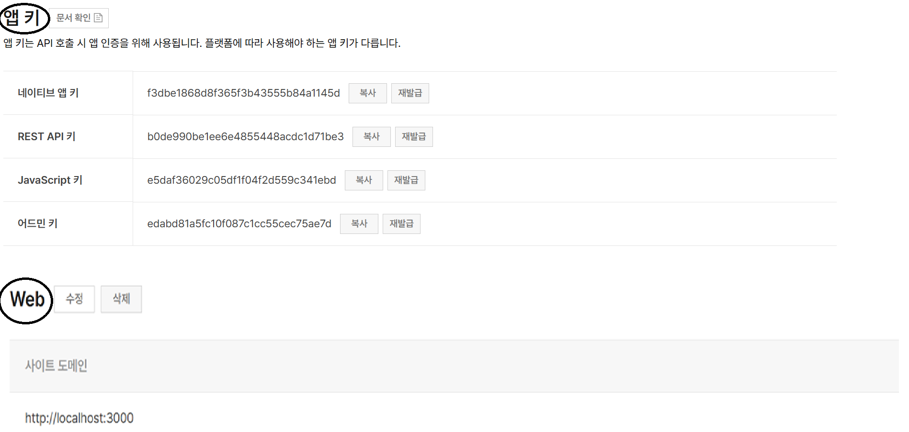
2. 소셜 로그인 구현 전에 알아보기
2) 구현 전 준비사항 – 플랫폼에 앱 등록하기
카카오톡 – 카카오 디밸로퍼 > 앱 > 앱 메뉴 > 일반
네이버 – 앱 등록절차.

Slide 8
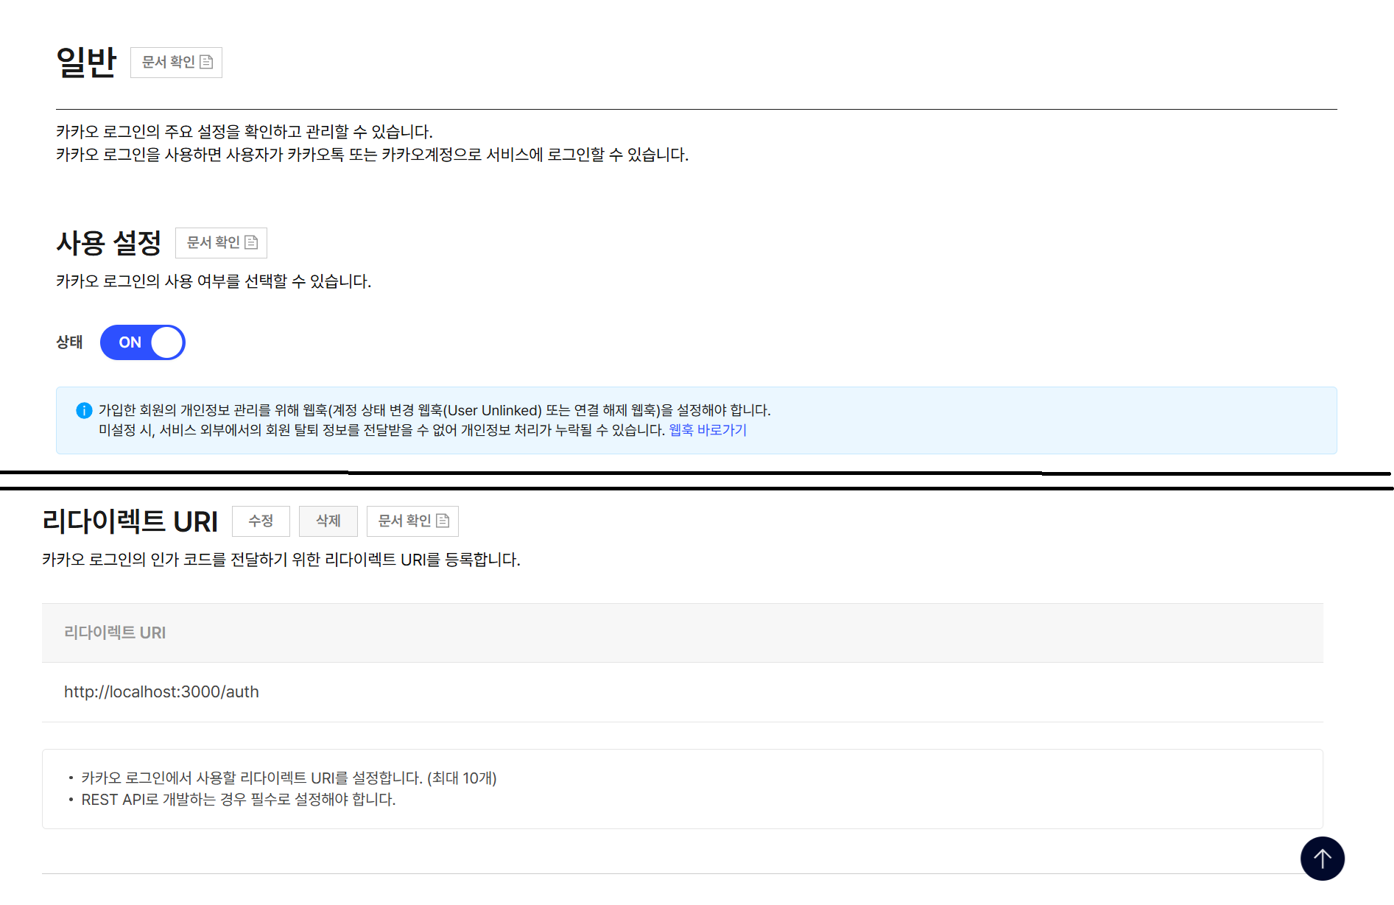
2. 소셜 로그인 구현 전에 알아보기
2) 구현 전 준비사항 – 플랫폼에 앱 등록하기
카카오톡 – 카카오 디밸로퍼 > 앱 > 앱 메뉴 > 카카오 로그인 > 일반
네이버 – 끝.

Slide 9
3. API docs - 상세
카카오톡 : https://developers.kakao.com/docs/latest/ko/kakaologin/rest-api
네이버 : https://developers.naver.com/docs/login/api/api.md

Slide 10
3. 코드 설명 / 4. 실제 작동 여부

Slide 11
5. 질의응답 시간

